Slide 1
Cicavce žijúce v lese
Mgr. Matúš Vojtaššák

Slide 2
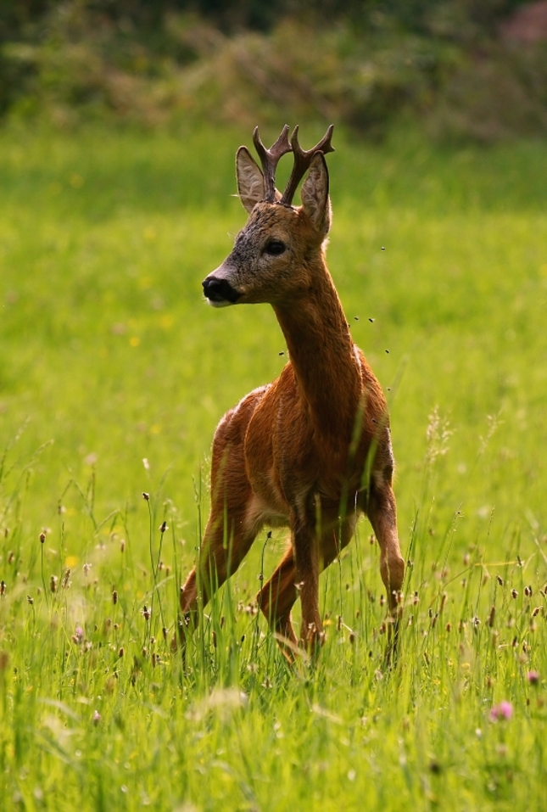
Srnec lesný
žije v stádach
potrava: byliny, výhonky stromov, obilniny...
bylinožravec, prežúvavec
samce majú parohy

Slide 3
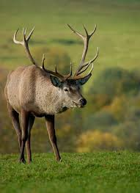
Jeleň lesný
väčší ako srnec
samica → laň
život v stádach
staré jelene majú parohy
na jeseň sa pária = ruja

Slide 4
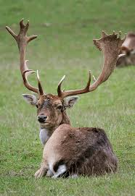
Daniel škvrnitý
pôvodom z teplejších oblastí
žije v pahorkatinách
samce majú parohy, ktoré sú lopatkovito rozšírené
potravu prežúva

Slide 5
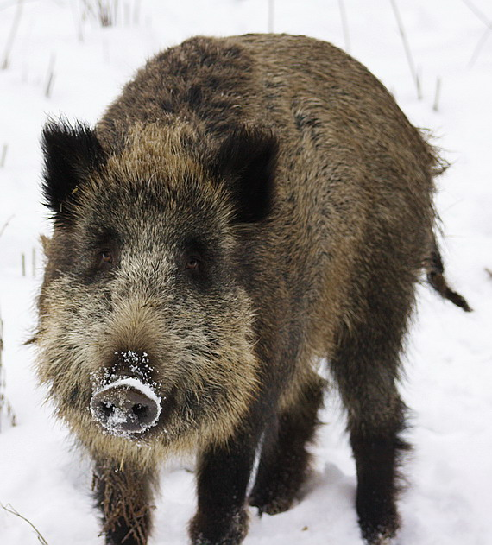
Sviňa lesná
vlhké močaristé lesy
žije v čriedach
hrubá a pevná koža porastená štetinami
z rypáka vyčnievajú kly
všežravec, neprežúvavec
4-6 mláďat

Slide 6
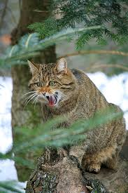
Mačka divá
mohutnejšia stavba tela než u mačky domácej
je sivá
potrava: hlodavce, srnčatá...

Slide 7
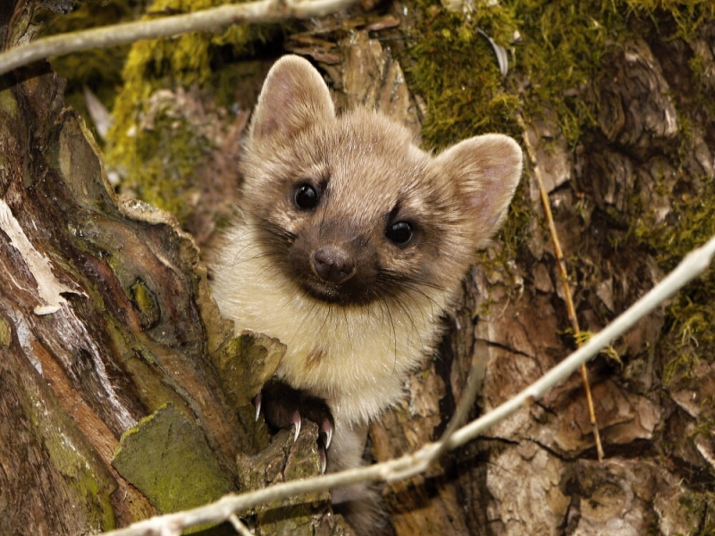
Kuna lesná
hustá hnedá srsť
potrava: veverice, hlodavce, vtáky...
patrí medzi lasicovité mäsožravce

Slide 8
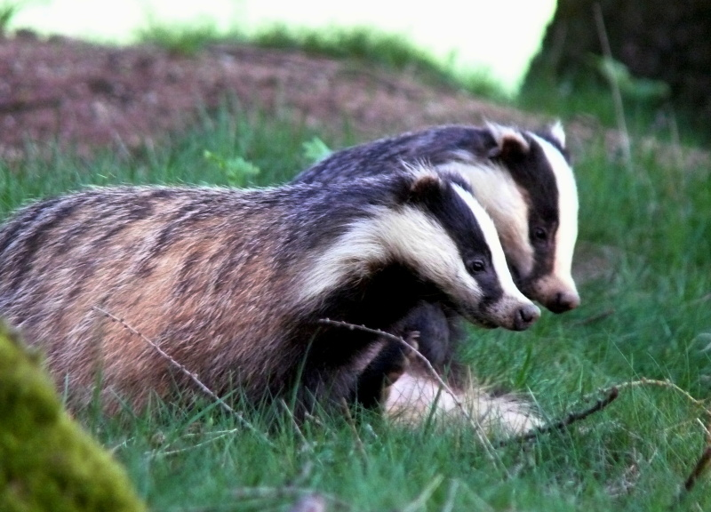
Jazvec lesný
žije v norách
všežravec
potrava: hmyz, hlodavce, tráva
zimný spánok
chránený

Slide 9
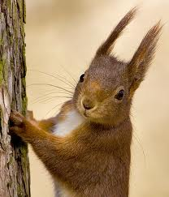
Veverica stromová
veľmi čulá
zuby prispôsobené na hlodanie → hlodavec
potrava: oriešky, semená...

Slide 10
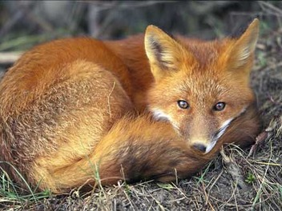
Líška hrdzavá
huňatý chvost reguluje pri behu smer
potrava: hlodavce...
3-7 mláďat v nore
samotár
prenášač besnoty

Slide 11
Ďakujem za pozornosť

